Slide 1
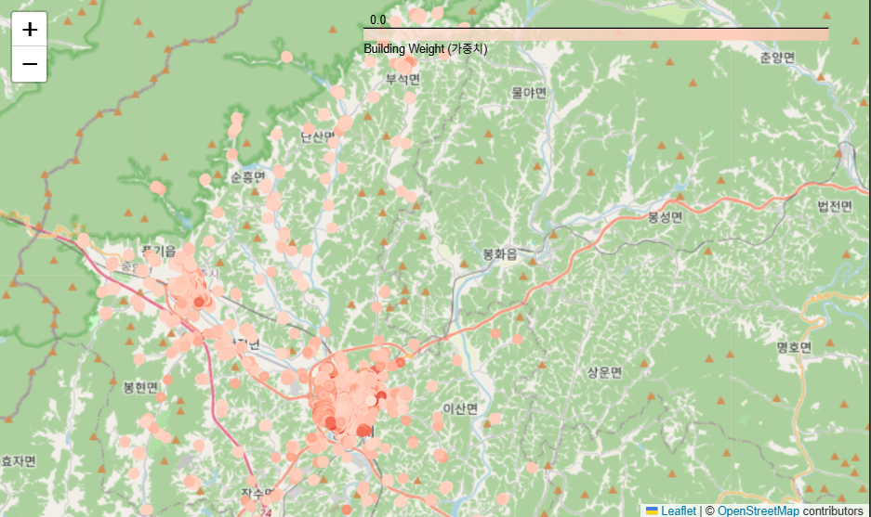
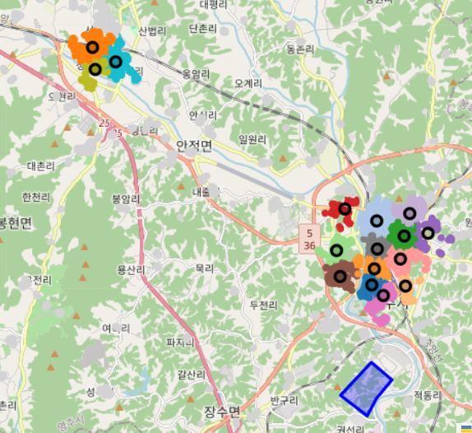
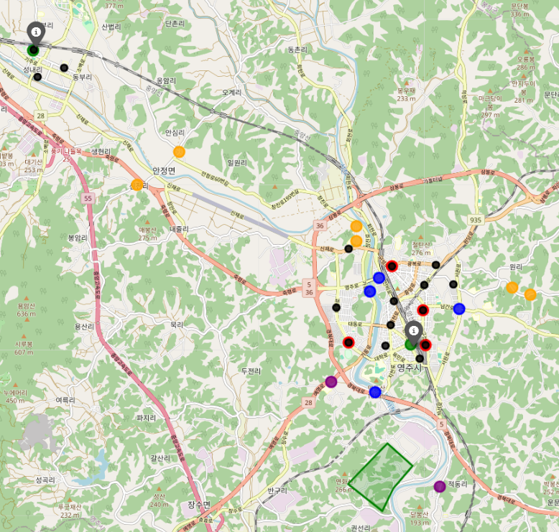
Team F4
영주시 출퇴근 뚫어뻥
정민규
이진우
문지민
정민성
프로젝트 선정
사용 데이터
산단 구축에 따른 교통 문제 예측
영주 첨단베어링 국가산업단지 (2027년 준공)
Tidal Wave (조석 현상) 발생 우려
현재 영주시 교통 인프라 한계
대중교통 효율성 부재
공유 모빌리티 (구르미) 관광 편향
해결 목표
데이터 기반 셔틀버스 정류장 선정 및 노선 최적화
공유 모빌리티 신규 거점으로 커버리지 대폭 확대
교통 인프라 데드존 최소화 통합 교통 시스템 구축
인구 / 수요 데이터
건축물대장 표제부 (국토교통부)
격자별 생산 가능 인구 (국토정보플랫폼_국토정보맵)
통근·통학 OD 데이터 (통계청, 2020)
제조업 교통수단별 통근 인구 (통계청, 2020)
위치 / 인프라 데이터
영주시 버스 정류장 891개소 (공공데이터포털)
구르미 기존 거점 7개소 위치 (영주시)
교통 통행 데이터
카카오 로컬 API (지오코딩 + 실제 도로거리 산출)
데이터 분석
K-Means 클러스터링 (셔틀 정류장)
K-Means++ (K=50) 및 유효 클러스터 선별
결과: 16개 유효 클러스터 도출
영주역 근처 13개 + 풍기역 근처 3개
탈락 건물 (데드존): 약 2,819개
VRP 노선 최적화 (셔틀)
데이터 기반 셔틀버스 정류장 선정 및 노선 최적화
카카오 API → 정류장 간 실제 도로거리 산출
OR-Tools VRP 알고리즘
목적함수: 전체 이동 시간 최소화
제약: 차량 정원 / 시간 제한 / 최대 거리
데이터 분석결과
셔틀버스 정류장 16개소 확정
영주역 권역 (13개소)
풍기역 권역 (3개소)
구르미 커버리지 분석 결과
기존 7개소: 출퇴근 주거지 기준 커버리지 8.4%
신규 20개소 추가 후: 커버리지 52.4% (+44.0%p)
거점 간 최소 300m 이상 유지 조건 적용
현장 로드뷰 검증으로 실제 설치 가능 위치 확정
셔틀 버스 노선 최적화 및 최적 버스 수
VRP 알고리즘 이용
목적함수와 제약조건 입력
산출물 : 노선(정류장 순서) 와 버스 수
구르미 신규 거점 선정 (4가지 유형)
출발지 – 셔틀 이용자
출발지 – 데드존 이용자
도착지 – 역 연계
도착지 – 산단 직접 통근
결론 및 예상효과
교통 혼잡 사전 완화
셔틀버스 16개 정류장 + VRP 노선으로 산단 근로자 출퇴근 분산
출퇴근 시간대 기존 버스 집중(42.2%) 완화 → 도로 혼잡 감소 기여
공유 모빌리티 활성화
구르미 커버리지 8.4% → 52.4%로 향상 (+44.0%p)
관광 편향에서 출퇴근 목적 실질 이용 체계로 전환
데이터 기반 방법론의 재활용 가능성
가중치 산출 → K-Means → VRP는 산단·지자체에도 적용 가능
영주시 신규 개발 지역 교통 계획 수립 시 즉시 활용 가능한 프레임워크
젊은 근로 인구 유입 → 지역 활성화
통근 편의성 향상으로 영주시 정착 유도 → 인구 감소 문제 완화
자가용 통근 대비 셔틀·자전거 이용 전환으로 탄소 배출 감소 기여

